Slide 1
HSY:n mainetutkimuksen tulokset
HSY:n hallitus 16.5.2025
Riitta-Liisa Hahtala
viestintäjohtaja

Slide 2

HSY:n maine
HSY:n maine on sidosryhmien tekemä kokonaisarvio HSY:stä ja se on muodostunut ajan myötä esimerkiksi kokemuksista ja tarinoista.
Maine on HSY:n aineetonta pääomaa.
Maine lähtee HSY:n sisältä. Johdolla on maineesta erityinen vastuu.
Hyvän maineen lähtökohtana on hyvin tehty työ. Jokainen työntekijä on HSY:n maineen lähettiläs.
Hyvä maine rakentuu hyvästä johtamisesta, hyvästä toiminnasta ja hyvästä viestinnästä.

Slide 3
HSY:n maine
Vahvuutemme
Selvitimme HSY:n maineen eri kohderyhmien keskuudessa. Hyödynsimme T-Median luottamus&mainetutkimusta. Maine on jaettu siinä 8 osa-alueeseen. Tutkimme mainettamme viimeksi vuonna 2020.
Tutkimukset kertovat, mitkä ovat maineemme vahvimmat osa-alueet.
Sidosryhmätuki
Kehityskohteemme
= ihmisten käyttäytyminen esim. luottaa, suosittelee meitä, antaa valtuutuksen toimintaan
Organisaation maine korreloi voimakkaasti sidosryhmien käytöksen kanssa. Selvitimme, mitkä maineemme osa-alueet vaikuttavat eniten sidosryhmiemme käytökseen esimerkiksi luottamukseen.
Tulokset auttavat meitä rakentamaan ja ylläpitämään mainettamme. Tulokset ohjaavat kehittämään maineen kannalta keskeisiä asioita.

Slide 4
Toteutimme kolme mainetutkimusta
T-Median luottamus&mainetutkimukset
Suuri yleisö
Henkilöstö
Keskeiset sidosryhmät
toteutus: 4.10.–6.11.2024
toteutettu osana julkishallinnon tutkimusta
tutkimuspaneeli
kohderyhmänä 15–65-vuotiaat suomalaiset
vastaajia 200
HSY:stä tutkimusaineistoa myös vuodelta 2021
(emme olleet tilaajia)
toteutus: 4.2.–27.2.2025
sähköpostikysely
kohderyhmänä koko henkilöstö
vastaajia 473, vastausaktiivisuus 55 % (v. 2020 vastaajia 336)
toteutus: 20.3.–10.4.2025
sähköpostikysely
kohderyhmänä muut keskeiset sidosryhmät
toimialat, tulosalueet ja osastot koonneet henkilölistat
vastaajia 147, vastausaktiivisuus 13 % (v. 2020 vastaajia 251)

Slide 5
TOP 5 – Tärkeimmät tulokset
HSY:llä on hyvä sisäinen ja ulkoinen maine.
HSY:n maineen vahvuutena on erityisesti vastuullisuus, jonka hyvänä pysyminen pitää varmistaa.
HSY:n henkilöstön käytökseen ja suhtautumiseen työnantajaansa vaikuttavat eniten
  työntekijöiden hyvä ja tasapuolinen kohtelu
  vastuullisuus
  avoin ja läpinäkyvä toiminta
  kyvykäs johto ja johtamisessa on selkeä suunta.
Henkilöstön ja keskeisten sidosryhmien käytös ja suhtautuminen HSY:hyn eli sidosryhmätuki on vahva. Käytökseksi luetaan esim. halu palveluiden käyttämiseen, suositukset, työnhaku, luottamus ja myönteinen puhe. Suuren yleisön sidosryhmätuki on hyvä.
Kehityskohteita on, mutta ei kriittisiä.

Slide 6



Mitä sinulle tulee ensimmäiseksi mieleen HSY:stä?
Spontaanit mielikuvat
Suuri yleisö
Henkilöstö
Keskeiset sidosryhmät

Slide 7
Tutkimuksen MAINE-väittämät
Tutkimuksen SIDOSRYHMÄTUKI-väittämät
Hallinto: Toimii avoimesti ja läpinäkyvästi – käyttäytyy oikein toiminnassaan
Talous: On taloudellisesti vakaa
Johto: On hyvin johdettu – sillä on kyvykäs johto ja selkeä suunta
Innovaatiot: On kehittyvä ja uusiutuva – toteuttaa toimintaansa kekseliäällä tavalla
Vuorovaikutus: Pitää yhteyttä – kuulee ja ymmärtää sidosryhmiään
Tuotteet&palvelut: Tuottaa hintansa arvoisia tuotteita tai palveluita
Työpaikka: On hyvä työnantaja – kohtelee työntekijöitään hyvin ja tasapuolisesti
Vastuullisuus: Toimii oikein ja vastuullisesti – huomioi yhteiskunnan ja ympäristön
Luottamus: Luotan organisaatioon
Kriisiherkkyys: Olisin organisaation puolella, jos se joutuisi vaikeuksiin
Kantojen kuuleminen: Kuulen mielelläni organisaation kantoja
Ostaminen: Jos minulla olisi mahdollisuus, käyttäisin organisaation tuotteita tai palveluita
Työskenteleminen: Työskentelen mielelläni organisaatiossa (henkilöstö)
Työn hakeminen: Voisin työskennellä organisaatiossa (suuri yleisö, muut sidosryhmät)
Suositteleminen: Suosittelisin organisaatiota (henkilöstö)
Myönteinen puhe: Puhun myönteisesti organisaatiosta (suuri yleisö, muut sidosryhmät)

Slide 8
Tutkimuksen MAINE-väittämät
Tutkimuksen SIDOSRYHMÄTUKI-väittämät
Hallinto: Toimii avoimesti ja läpinäkyvästi – käyttäytyy oikein toiminnassaan
Talous: On taloudellisesti vakaa
Johto: On hyvin johdettu – sillä on kyvykäs johto ja selkeä suunta
Innovaatiot: On kehittyvä ja uusiutuva – toteuttaa toimintaansa kekseliäällä tavalla
Vuorovaikutus: Pitää yhteyttä – kuulee ja ymmärtää sidosryhmiään
Tuotteet&palvelut: Tuottaa hintansa arvoisia tuotteita tai palveluita
Työpaikka: On hyvä työnantaja – kohtelee työntekijöitään hyvin ja tasapuolisesti
Vastuullisuus: Toimii oikein ja vastuullisesti – huomioi yhteiskunnan ja ympäristön
Luottamus: Luotan organisaatioon
Kriisiherkkyys: Olisin organisaation puolella, jos se joutuisi vaikeuksiin
Kantojen kuuleminen: Kuulen mielelläni organisaation kantoja
Ostaminen: Jos minulla olisi mahdollisuus, käyttäisin organisaation tuotteita tai palveluita
Työskenteleminen: Työskentelen mielelläni organisaatiossa (henkilöstö)
Työn hakeminen: Voisin työskennellä organisaatiossa (suuri yleisö, muut sidosryhmät)
Suositteleminen: Suosittelisin organisaatiota (henkilöstö)
Myönteinen puhe: Puhun myönteisesti organisaatiosta (suuri yleisö, muut sidosryhmät)
Käytös ja suhtautuminen -> korreloi maineen kanssa

Slide 9
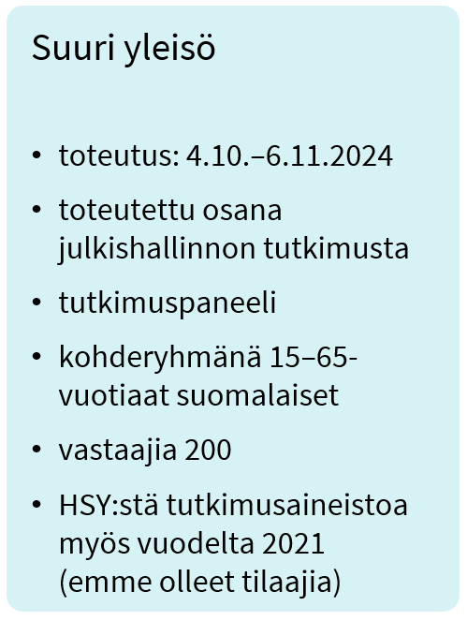
Suuri yleisö

Slide 10
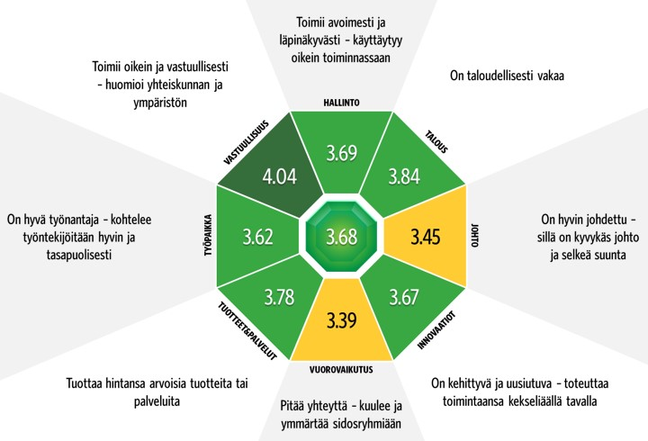
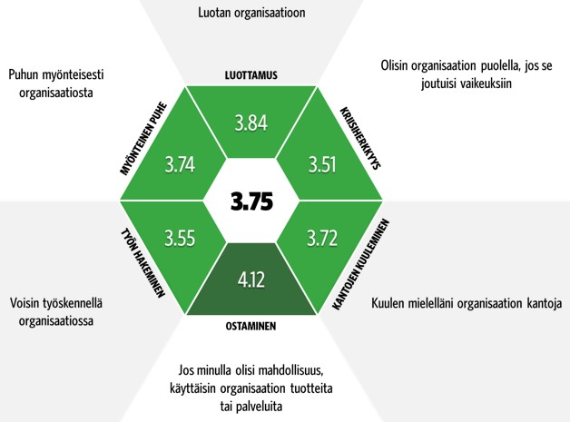
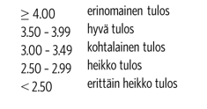
Suuren yleisön mainepisteet ja sidosryhmätuki

Slide 11
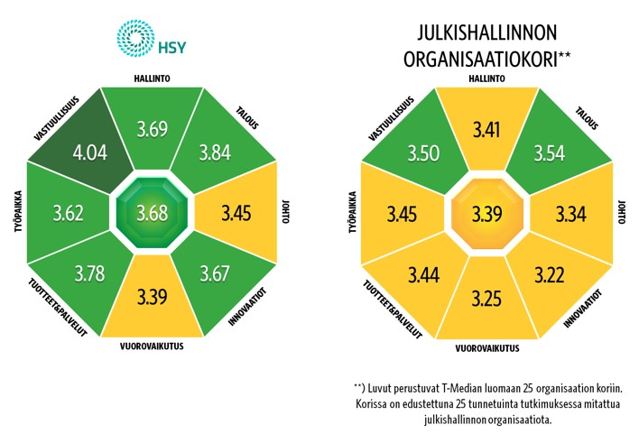
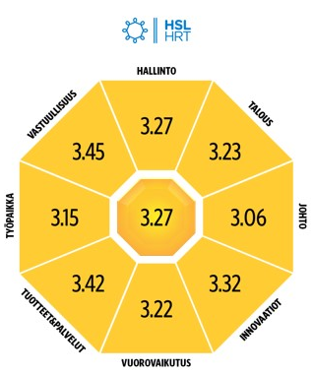
Suuri yleisö arvioi: HSY:llä on parempi maine kuin julkishallinnon organisaatioilla yleisesti

Slide 12



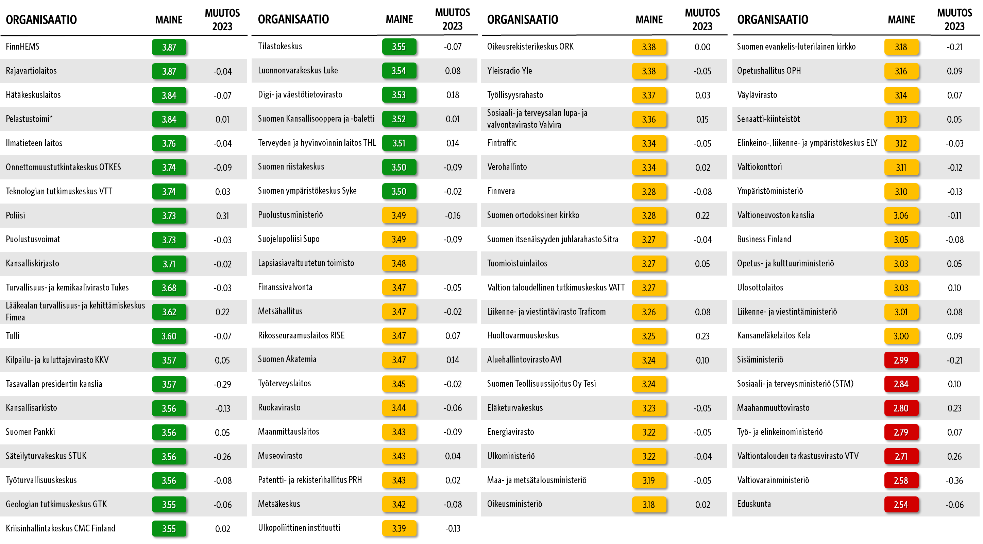


Notes:
- HSY:n mainepisteet 3,68 suuren yleisön joukossa

Slide 13
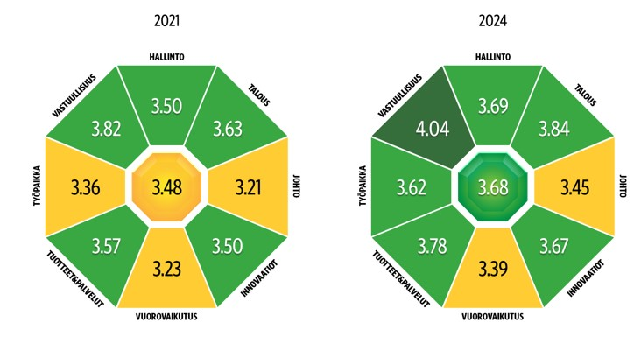
HSY:n maine on parantunut suuren yleisön keskuudessa vuodesta 2021

Slide 14
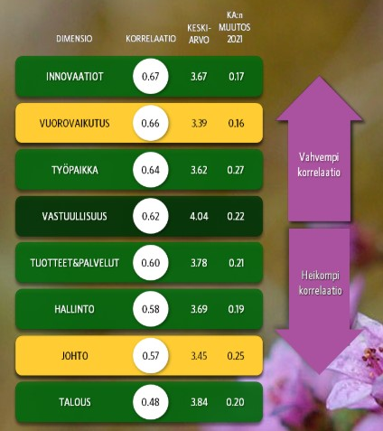
Maineen eri osa-alueiden vaikutus suuren yleisön sidosryhmätukeen
Osa maineen eri osa-alueista vaikuttaa enemmän HSY:n saamaan sidosryhmätukeen kuin toiset. Mitä vanhempi on korrelaatio, sitä enemmän kyseinen maineen osa-alue vaikuttaa suuren yleisön käytökseen.
Kehityskohteet kannattaa valita niiden joukosta, joilla on vahvempi vaikutus ihmisten käytökseen.

Slide 15
Suuren yleisön avovastaukset, tekoäly teemoittanut
”Mitä positiivista näet HSY:n toiminnassa?”
”Missä asioissa HSY voisi mielestäsi toimia paremmin?”
HSY:n toiminta herättää selvästi paljon luottamusta ja kiitosta.
Positiiviset kommentit painottuvat erityisesti siisteyteen, kierrätykseen, vesihuoltoon, vastuullisuuteen ja palveluiden luotettavuuteen.
Lisäksi organisaatiota arvostetaan sen roolista yhteiskunnan hyvinvoinnin ja kestävän kehityksen tukijana.
Esiin nostettuja teemoja:
1. Ympäristön ja kaupungin siisteys
2. Toimiva jätehuolto ja kierrätys
3. Puhdas vesi ja vesihuolto
4. Ekologisuus ja vastuullisuus
5. Hyvä viestintä ja näkyvyys
6. Luotettavuus ja palvelun toimivuus
7. Yhteiskunnallinen merkitys
Vaikka suuri osa vastaajista ei osannut sanoa tai ei nähnyt parannettavaa, niiltä jotka vastasivat, nousi esiin seuraavat tärkeimmät kehityskohteet:
Selkeämpi viestintä ja näkyvyys
Helpompi ja saavutettavampi kierrätys
Edullisemmat ja tasapuolisemmat palvelut
Palveluiden ja verkkopalveluiden sujuvuus

Slide 16
Suuren yleisön avovastaukset, tekoäly teemoittanut
”Mitä positiivista näet HSY:n toiminnassa?”
5. Hyvä viestintä ja näkyvyys
Tiedotus, verkkosivut ja sosiaalinen media saavat kiitosta selkeydestä ja ajankohtaisuudesta.
HSY:n avoimuus ja läpinäkyvyys lisäävät luottamusta.
6. Luotettavuus ja palvelun toimivuus
HSY koetaan luotettavana, vakaana ja asiantuntevana toimijana.
Asiakaspalvelua, henkilöstöä ja palveluiden kehitystä kiitellään.
”Toimii niin kuin pitää" kuvastaa yleistä tyytyväisyyttä.
7. Yhteiskunnallinen merkitys
HSY:n rooli nähdään tärkeänä osana yhteiskunnan perustoimintoja.
Palveluiden julkinen rahoitus ja ei-kaupallinen luonne saavat myönteistä huomiota.
Organisaatio nähdään "välttämättömänä" ja "elintärkeänä" toimijana.
1. Ympäristön ja kaupungin siisteys
HSY:n koetaan pitävän Helsingin seudun siistinä ja viihtyisänä.
Esille nousevat katujen puhtaus, roskien keruu ja luonnon puhtaus.
"Ilman tätä Helsinki ei pysyisi puhtaana" tiivistää yleisen näkemyksen.
2. Toimiva jätehuolto ja kierrätys
Jätehuolto toimii luotettavasti ja selkeästi.
Sorttiasemat ja kiertävät keräysautot saavat erityistä kiitosta.
Kierrätyksen kehittäminen, lajittelun tukeminen ja ongelmajätteiden vastaanotto koetaan tärkeiksi.
Myös kiertotalouden edistäminen mainitaan useasti.
3. Puhdas vesi ja vesihuolto
Vesihuollon toimivuus ja veden laatu koetaan erittäin tärkeinä ja hyvin hoidettuina.
"Puhdasta vettä PKS-seudulla" nousee esiin kiitoksena.
4. Ekologisuus ja vastuullisuus
HSY nähdään ekologisena toimijana, joka edistää kestävää kehitystä.
Tietoisuus ilmastovaikutuksista ja vihreän talouden tukeminen mainitaan.
Organisaation vastuullisuus ja ympäristöystävällisyys korostuvat.
HSY:n toiminta herättää selvästi paljon luottamusta ja kiitosta. Positiiviset kommentit painottuvat erityisesti siisteyteen, kierrätykseen, vesihuoltoon, vastuullisuuteen ja palveluiden luotettavuuteen. Lisäksi organisaatiota arvostetaan sen roolista yhteiskunnan hyvinvoinnin ja kestävän kehityksen tukijana.

Slide 17
Suuren yleisön avovastaukset, tekoäly teemoittanut
”Missä asioissa HSY voisi mielestäsi toimia paremmin?”
5. Palveluiden sujuvuus ja asiakaskokemus
Parannusehdotuksia esitettiin asiakaspalvelun laadussa, verkkopalveluissa ja sopimusten teossa.
Kritiikkiä sai mm. jäykkyys, puhelinpalvelun toimimattomuus ja vaikeasti käytettävät nettisivut.
6. Ympäristönhoito ja infra
Toivottiin roskisten lisäämistä julkisille paikoille ja lenkkipoluille.
Roska-autojen liikennekäyttäytymisessä ja lumen mereen dumppaamisessa nähtiin kehittämisen varaa.
Mainittiin myös kevyen liikenteen väylien hoito ja viemärien hajuhaitat.
7. Työntekijöiden hyvinvointi ja kehittäminen
Muutama vastaus nosti esiin työntekijöiden palkkauksen, hyvinvoinnin ja osaamisen kehittämisen.
Ehdotettiin myös panostamista henkilöstön asiantuntijuuteen ja tehokkuuteen.
1. Viestintä ja tiedottaminen
HSY:n tulisi olla näkyvämpi ja avoimempi: kertoa enemmän palveluistaan, suunnitelmistaan ja vaikutuksistaan.
Tiedottamisen toivotaan olevan selkeämpää, kohdennettua ja enemmän esillä mediassa sekä sosiaalisessa mediassa.
Toivottiin enemmän valistusta lajittelusta, vedenkulutuksesta ja kriisitilanteisiin varautumisesta.
2. Kierrätyksen ja jätehuollon kehittäminen
Kierrätyspisteitä toivotaan lisää, erityisesti isoille tavaroille ja tekstiilijätteelle.
Kierrätyksen käytännön järjestelyissä nähdään parannettavaa: mm. kiertäviä keräysautoja ja -lavoja toivottiin helpottamaan käyttöä, etenkin autottomille.
Muovin ja vaarallisten jätteiden kierrätys voisi olla helpommin saavutettavaa.
3. Hinnat ja maksuttomuus
Useat vastaajat toivovat alempia hintoja, edullisempia palveluita tai maksuttomia vaihtoehtoja esimerkiksi Sortti-asemille.
4. Saavutettavuus ja aukioloajat
Sortti-asemien aukioloaikojen yhtenäistämistä ja laajentamista ehdotettiin.
Toivottiin myös useampia toimipisteitä ja parempaa saavutettavuutta jalankulkijoille ja autottomille.
Vaikka suuri osa vastaajista ei osannut sanoa tai ei nähnyt parannettavaa, niiltä jotka vastasivat, nousi esiin seuraavat tärkeimmät kehityskohteet:
Selkeämpi viestintä ja näkyvyys
Helpompi ja saavutettavampi kierrätys
Edullisemmat ja tasapuolisemmat palvelut
Palveluiden ja verkkopalveluiden sujuvuus

Slide 18
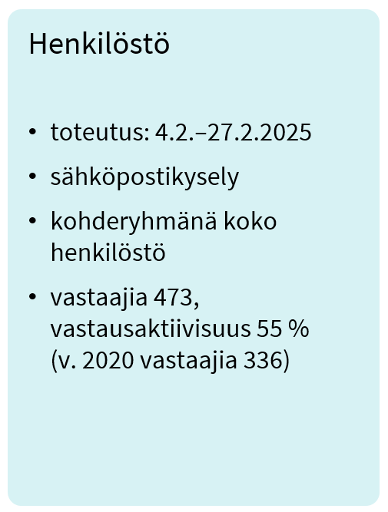
Henkilöstö

Slide 19
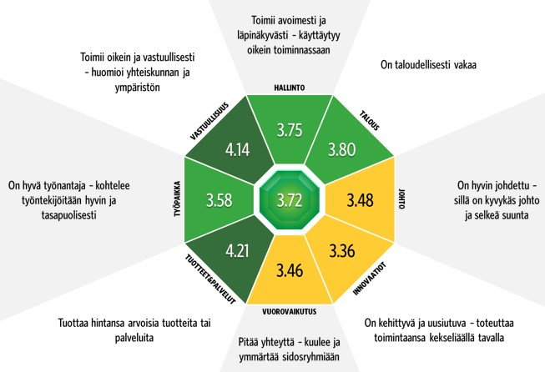
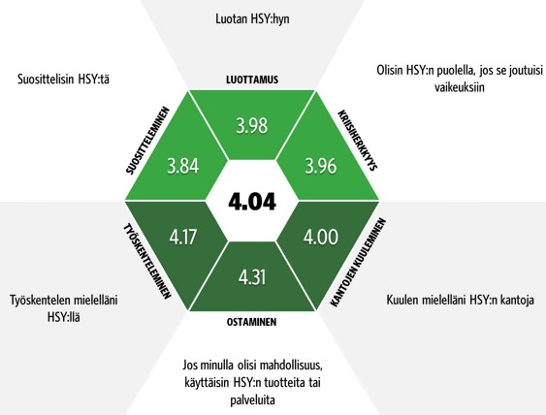
Henkilöstön mainepisteet ja sidosryhmätuki

Slide 20
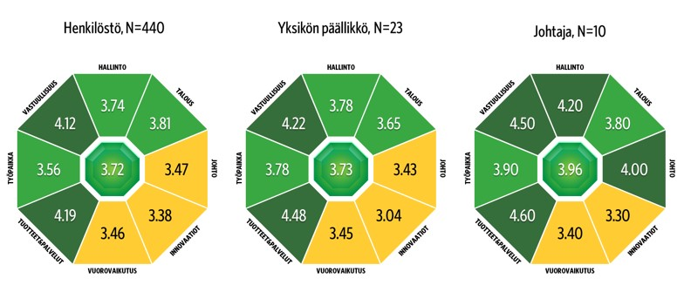
Henkilöstön antamat mainepisteet tehtävän mukaan

Slide 21
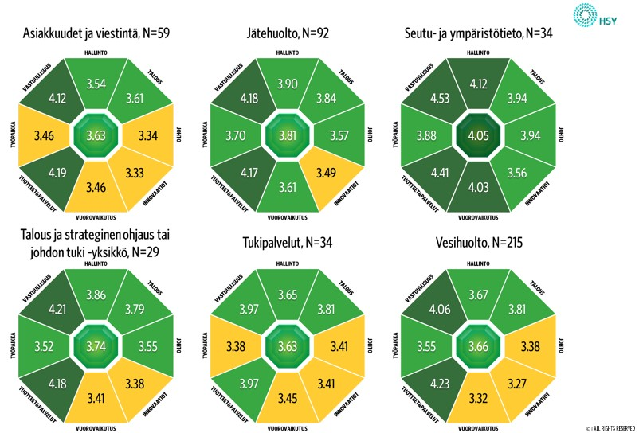
Henkilöstön antamat mainepisteet eri puolilla HSY:tä
Notes:
- Mainetulos oli hyvä

Slide 22
Henkilöstön antamat mainepisteet eri puolilla HSY:tä
2
1
3
Notes:
Mainetulos oli hyvä
Henkilöstön antamat mainepisteet ja sidosryhmätuki oli hyvin tasainen henkilöstö. Yksikön päällikkö- johtaja erittelyillä.

Slide 23
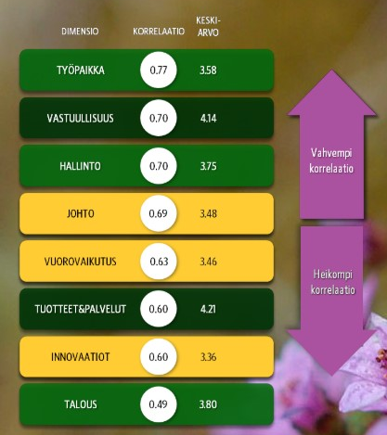
Maineen eri osa-alueiden vaikutus henkilöstön sidosryhmätukeen
Osa maineen eri osa-alueista vaikuttaa enemmän HSY:n saamaan sidosryhmätukeen kuin toiset. Mitä vanhempi on korrelaatio, sitä enemmän kyseinen maineen osa-alue vaikuttaa henkilöstön käytökseen.
Kehityskohteet kannattaa valita niiden joukosta, joilla on vahvempi vaikutus ihmisten käytökseen.

Slide 24
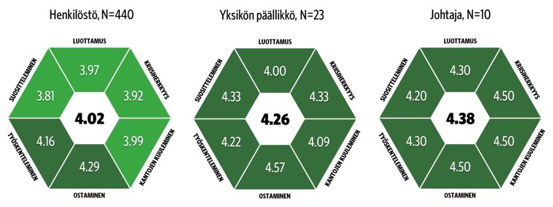
Henkilöstön sidosryhmätuki tehtävän mukaan
Tulos on tasaisempi kuin edellisessä tutkimuksessa

Slide 25
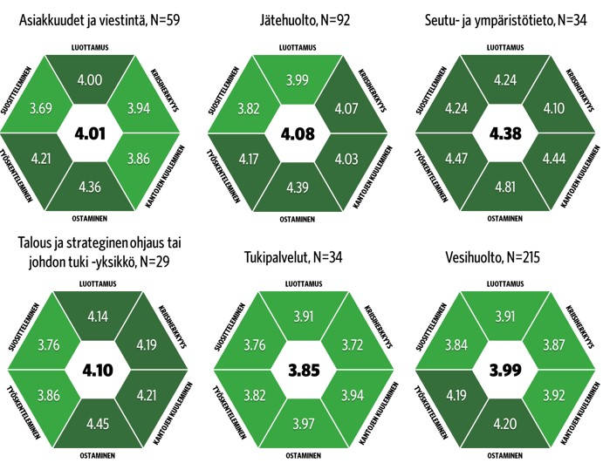
Henkilöstön sidosryhmätuki eri puolilla HSY:tä

Slide 26
Henkilöstön sidosryhmätuki eri puolilla HSY:tä
3
1
2

Slide 27
Henkilöstön avovastaukset, tekoäly teemoittanut
”Mitä positiivista näet HSY:n toiminnassa?”
”Missä asioissa HSY voisi mielestäsi toimia paremmin?”
Pääosin palaute on positiivista ja keskittyy erityisesti HSY:n yhteiskunnallisen tehtävän merkityksellisyyteen sekä HSY:n vakauteen ja luotettavuuteen.
Esiin nostettuja teemoja:
1. Yhteiskunnallinen merkitys ja ydinpalveluiden toimivuus
2. Ympäristövastuu ja kestävä kehitys
3. Vakaus ja luotettavuus työnantajana
4. Kehittämishalu ja innovatiivisuus
5. Työyhteisö ja ilmapiiri
Palautteessa nousee esiin henkilöstön kokemus siitä, että heitä ei kuunnella riittävästi päätöksenteossa. Monet kokevat, että HSY:n toiminta on liian byrokraattista ja päätöksenteko on etäällä työntekijöistä.
Erityisesti tasapuolinen kohtelu ja palkkauksen oikeudenmukaisuus nousevat vahvasti esiin huolenaiheena.
Esiin nostettuja teemoja:
1. Henkilöstöjohtaminen ja johtaminen yleensä
2. Organisaation tehokkuus ja byrokratia
3. Sisäinen viestintä ja yhteistyö
4. Toiminnan fokus ja strategia
5. Henkilöstöresurssit ja työolot

Slide 28
Henkilöstön avovastaukset, tekoäly teemoittanut
”Mitä positiivista näet HSY:n toiminnassa?”
4. Kehittämishalu ja innovatiivisuus
organisaation jatkuva kehittyminen ja kehittämismyönteisyys mainitaan usein
monissa vastauksissa mainitaan organisaation pyrkimys parantaa palveluitaan
osaamisen kehittäminen ja koulutusmahdollisuudet mainitaan vahvuuksina
5. Työyhteisö ja ilmapiiri
hyvä työympäristö ja työilmapiiri korostuvat monissa vastauksissa
ammattitaitoinen henkilöstö ja kollegat mainitaan arvostettavina asioina
avoimuus ja joustavuus (mm. etätyömahdollisuudet) saavat kiitosta
1. Yhteiskunnallinen merkitys ja ydinpalveluiden toimivuus
henkilöstö arvostaa HSY:n tuottamien palveluiden (vesihuolto, jätehuolto, ilmanlaatu) yhteiskunnallista tärkeyttä
monet kokevat työnsä merkitykselliseksi ja ovat ylpeitä tuottamistaan peruspalveluista
palveluiden luotettavuus ja toimintavarmuus nähdään vahvuutena
2. Ympäristövastuu ja kestävä kehitys
ympäristöstä huolehtiminen ja vastuullisuus mainitaan toistuvasti
kiertotalouden edistäminen, kierrätysasteen nostaminen ja ympäristönsuojelu koetaan tärkeinä arvoina
henkilöstö arvostaa organisaation roolia kestävän kehityksen edistäjänä
3. Vakaus ja luotettavuus työnantajana
HSY nähdään vakaana ja turvallisena työnantajana
henkilöstöedut koetaan hyviksi (erityisesti HSL-kortti mainitaan)
työntekijöiden arvostaminen ja hyvinvoinnista huolehtiminen nousee esiin
Pääosin palaute on positiivista ja keskittyy erityisesti HSY:n yhteiskunnallisen tehtävän merkityksellisyyteen sekä HSY:n vakauteen ja luotettavuuteen.

Slide 29
Henkilöstön avovastaukset, tekoäly teemoittanut
”Missä asioissa HSY voisi mielestäsi toimia paremmin?”
4. Toiminnan fokus ja strategia
ydintoimintoihin keskittymisen tarve
strategian selkeyttäminen ja priorisointi
resurssien kohdentaminen olennaisiin asioihin
perusinfrastruktuurin (erityisesti vesihuollon) kunnossapito
5. Henkilöstöresurssit ja työolot
resurssointiin liittyvät ongelmat (epätasainen työkuorma)
määräaikaisten työsuhteiden aiheuttama epävarmuus
henkilöstöetujen (esim. palkkaus, työsuhdepolkupyörät) kehittäminen
työntekijöiden hyvinvoinnin parempi huomioiminen
1. Henkilöstöjohtaminen ja johtaminen
työntekijöiden tasavertainen kohtelu ja arvostaminen koetaan puutteelliseksi
palkkaukseen liittyvät epäkohdat (epäoikeudenmukaisuus, kilpailukyvyttömyys)
johtamiskulttuurissa nähdään parannettavaa (työntekijöiden kuuleminen, mikrojohtaminen)
henkilöstön osaamisen parempi hyödyntäminen ja parantaminen
2. Organisaation tehokkuus ja byrokratia
organisaatio koetaan kankeaksi ja byrokraattiseksi
päätöksenteon hitaus ja prosessin monimutkaisuus mainitaan usein
toiveita ketterämmistä toimintatavoista ja toiminnan tehostamisesta
kehittämisprojektien määrän ja laadun kritiikkiä
3. Sisäinen viestintä ja yhteistyö
osastojen välisen yhteistyön haasteet ja siiloutuminen
sisäisen tiedonkulun puutteet
avoimuuden ja läpinäkyvyyden lisääminen päätöksissä
muutoksista viestiminen ja perustelu koetaan puutteelliseksi
Palautteessa nousee esiin henkilöstön kokemus siitä, että heitä ei kuunnella riittävästi päätöksenteossa. Monet kokevat, että HSY:n toiminta on liian byrokraattista ja päätöksenteko on etäällä työntekijöistä. Erityisesti tasapuolinen kohtelu ja palkkauksen oikeudenmukaisuus nousevat vahvasti esiin huolenaiheena.

Slide 30
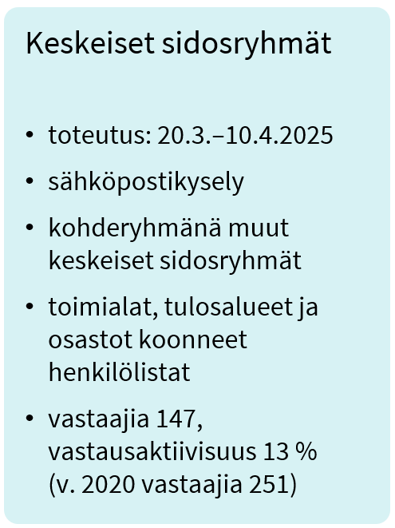
Keskeiset sidosryhmät

Slide 31
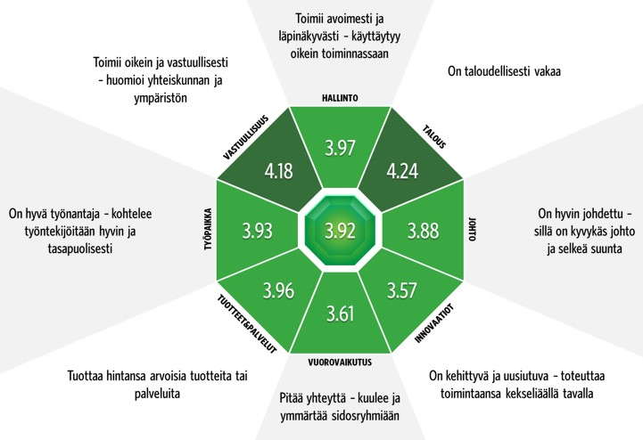
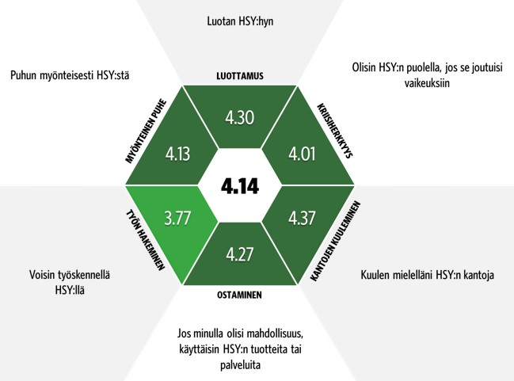
Keskeisten sidosryhmien mainepisteet ja sidosryhmätuki
Notes:
Huomionarvoista on, että maineväittämään "On hyvä työnantaja - kohtelee työntekijöitään hyvin ja tasapuolisesti” tuli melko suuri määrä "en osaa sanoa" -vastauksia. Tämä jättää T-Median mukaan työnantajuuteen liittyvissä mielikuvissa ns. mainetyhjiön. Se tulisi täyttää myönteisillä mainemielikuvilla kehittämällä ja vahvistamalla HSY:n myönteistä ulkoista työnantajakuvaa

Slide 32
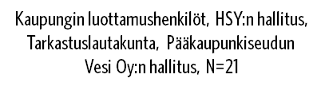
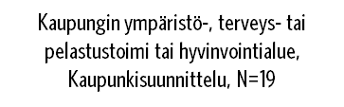
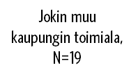
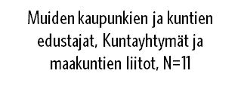
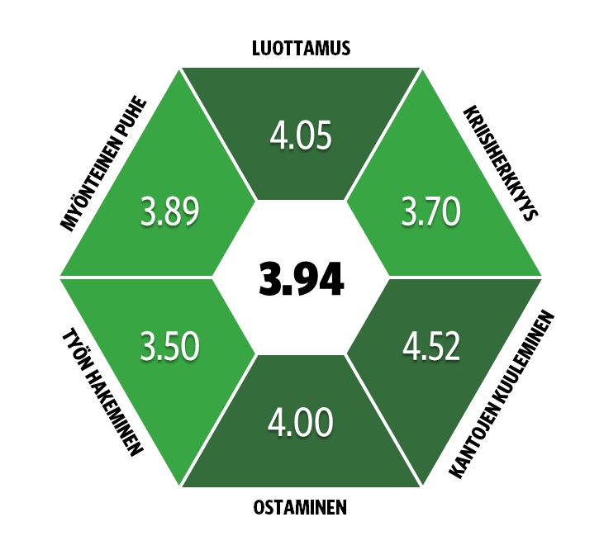
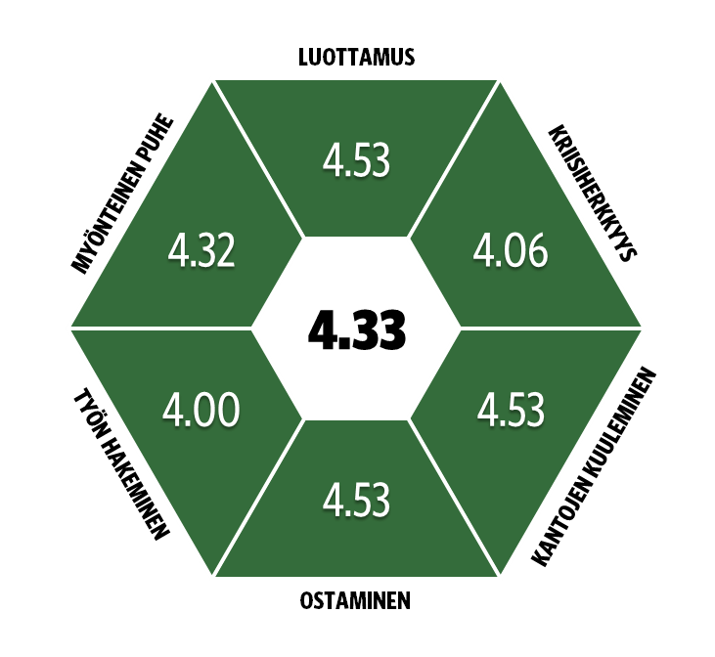
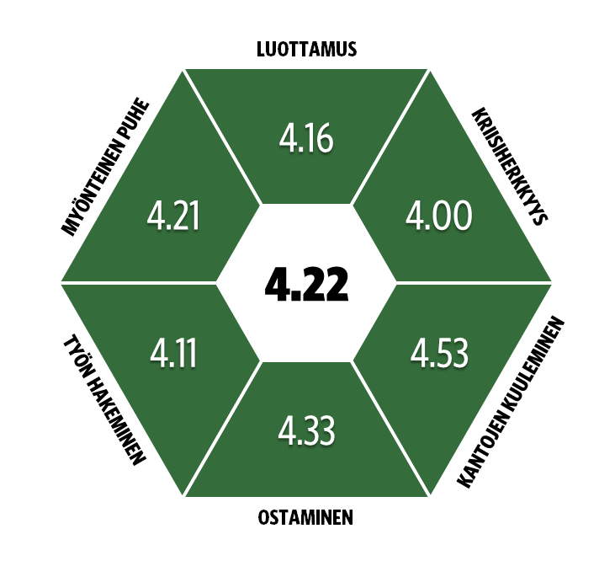
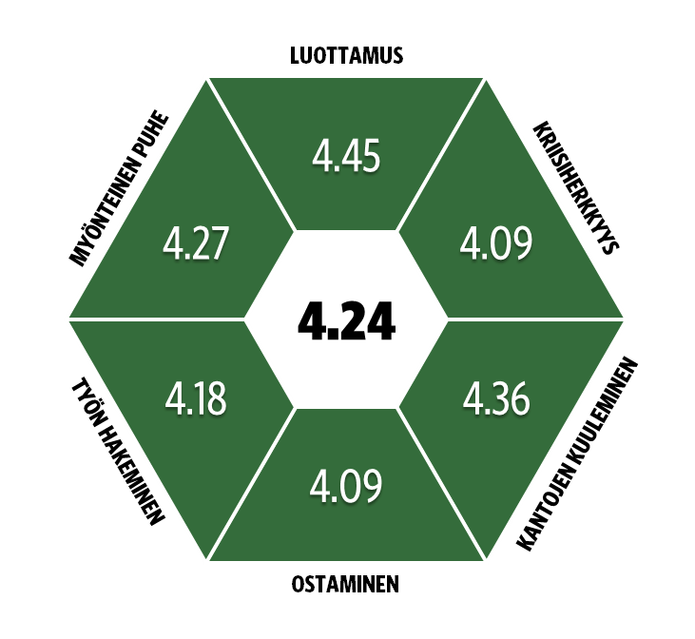

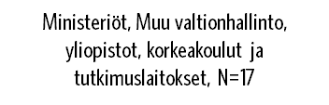



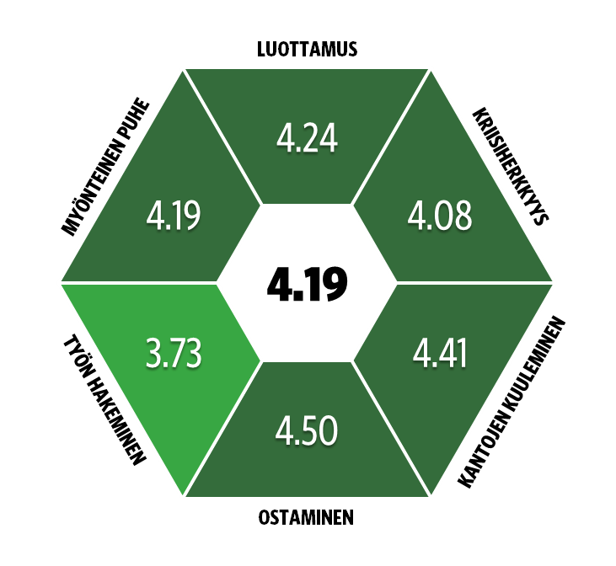

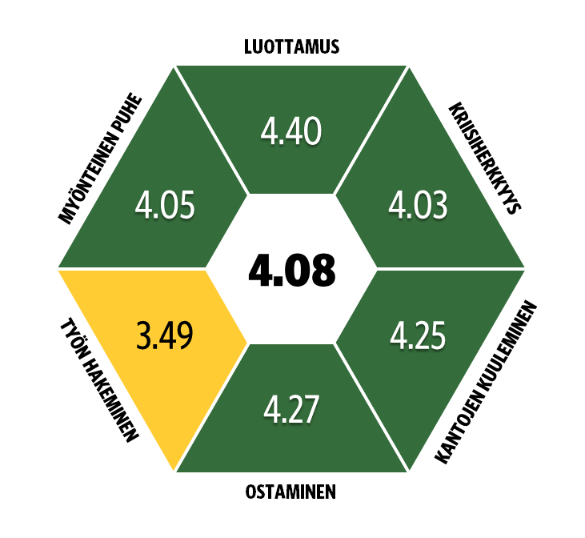
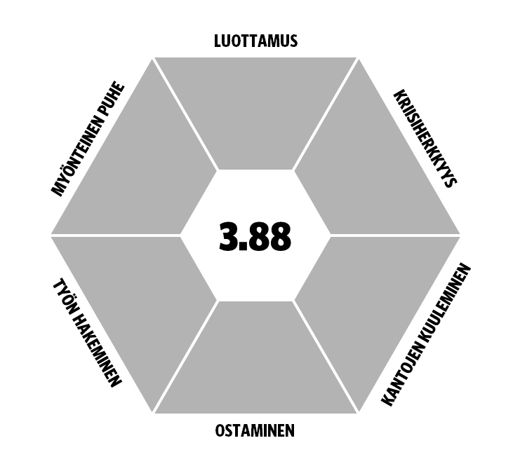

Keskeisten sidosryhmien sidosryhmätuki
* Vastaajina mm. isännöitsijöitä, ammatillisten oppilaitosten edustajia

Slide 33
Keskeisten sidosryhmien sidosryhmätuki
* Vastaajina mm. isännöitsijöitä, ammatillisten oppilaitosten edustajia

Slide 34
Sidosryhmien avovastaukset, tekoäly teemoittanut
”Mitä positiivista näet HSY:n toiminnassa?”
”Missä asioissa HSY voisi mielestäsi toimia paremmin?”
HSY nähdään sekä luotettavana peruspalveluiden tuottajana että aktiivisena kehittäjänä ja ympäristöteemojen edistäjänä.
Esiin nostettuja teemoja:
1. Ympäristövastuu ja kestävän kehityksen edistäminen edelläkävijyys ympäristöasioissa
2. Peruspalveluiden toimivuus ja luotettavuus
3. Kehitysmyönteisuus ja innovatiivisuus
4. Asiantuntijuus ja ammatillisuus
5. Yhteistyökyky ja viestintä
6. Yhteiskunnallinen merkitys
7. Kierrätyksen ja jätehuollon palvelut
Kehitysmahdollisuuksia nähdään erityisesti yhteistyössä, viestinnässä sekä palveluiden ja infrastruktuurin kehittämisessä.
Esiin nostettuja teemoja:
1. Sidosryhmäyhteistyön parantaminen
2. Viestinnän ja tiedottamisen kehittäminen
3. Jätehuollon kehittäminen
4. Organisaation sisäinen toiminta
5. Hankinnat ja kilpailutukset
6. Ympäristövastuun vahvistaminen
7. Infrastruktuurin ylläpito ja kehittäminen
8. Palveluiden ja hinnoittelun kehittäminen

Slide 35
Sidosryhmien avovastaukset, tekoäly teemoittanut
”Mitä positiivista näet HSY:n toiminnassa?”
1. Ympäristövastuu ja kestävän kehityksen edistäminen
edelläkävijyys ympäristöasioissa
aktiivisuus kiertotalouden kehittämisessä
vastuullisuus ja ympäristötietoisuus
jäteveden puhdistuksen kehittäminen
2. Peruspalveluiden toimivuus ja luotettavuus
laadukas vesihuolto ja juomavesi
toimiva jätehuolto
varma ja vakaa toiminta
luotettavuus kriittisissä yhteiskunnan palveluissa
3. Kehitysmyönteisuus ja innovatiivisuus
uusien teknologioiden käyttöönotto
tutkimusmyönteisyys
aktiivinen toiminnan kehittäminen
edelläkävijän rooli alalla
4. Asiantuntijuus ja ammatillisuus
ammattitaitoinen henkilöstö
osaaminen ja asiantuntemus
korkealaatuinen toiminta
5. Yhteistyökyky ja viestintä
hyvä ja selkeä viestintä
yhteistyökyky ja -halukkuus
helposti lähestyttävyys
asiakaspalvelun toimivuus
6. Yhteiskunnallinen merkitys
tärkeys kriittisten palveluiden tuottajana
julkisomisteinen toimija
seudullisesti merkittävä rooli
7. Kierrätyksen ja jätehuollon palvelut
Sortti-asemat ja kierrätysautot
kierrätyksen edistäminen
innovatiiviset jätepalvelut
HSY nähdään sekä luotettavana peruspalveluiden tuottajana että aktiivisena kehittäjänä ja ympäristöteemojen edistäjänä.

Slide 36
Sidosryhmien avovastaukset, tekoäly teemoittanut
”Missä asioissa HSY voisi mielestäsi toimia paremmin?”
1. Sidosryhmäyhteistyön parantaminen
aktiivisempi yhteistyö kuntien ja muiden vesilaitosten kanssa
parempi kuunteleminen ja osallistaminen kehitystyöhön
yhteistyö toimittajien kanssa (markkinapuhelut, kumppanuudet)
isännöitsijöiden ja taloyhtiöiden parempi huomioiminen
2. Viestinnän ja tiedottamisen kehittäminen
avoimempi tiedottaminen toiminnasta ja hankkeista
viestinnän selkeyttäminen ja monipuolistaminen
poikkeustilanteiden tiedottamisen parantaminen
näkyvämpi viestintä ympäristö- ja kierrätysasioissa
3. Jätehuollon kehittäminen
joustot jätehuoltoratkaisuissa (esim. monilokerokeräys pienemmille taloyhtiöille)
lajittelun tehostaminen ja valvonta, kierrätysasteen nostaminen
jätteenkuljetusmallin uudistaminen ("on demand" -malli)
Sortti-asemien aukioloaikojen laajentaminen
4. Organisaation sisäinen toiminta
yksiköiden välisen yhteistyön parantaminen
byrokratian ja jäykkyyden vähentäminen
henkilöstön kohtelu ja tasa-arvoasiat
tuottavuuden johtaminen ja resurssien käyttö
5. Hankinnat ja kilpailutukset
laadun painottaminen pelkän hinnan sijaan
epäjohdonmukaisuudet tarjouspyynnöissä
pienten ja keskisuurten yritysten parempi huomioiminen
kilpailutusten pisteytysmenetelmät
6. Ympäristövastuun vahvistaminen
hajuhaittojen parempi hallinta (Ämmässuo, biojätteen käsittely)
infrarakentamisen vähähiilisyys
ympäristö- ja ilmastotyön vahvistaminen
ympäristötietoisuuden edistäminen
7. Infrastruktuurin ylläpito ja kehittäminen
vesiverkon korjausvelan kiinni kurominen
hulevesien hallinnan parantaminen
infrarakentamisen toteutuksen kehittäminen
katujen tarpeettoman avaamisen välttäminen
8. Palveluiden ja hinnoittelun kehittäminen
vesihuollon taksarakenteiden kehittäminen
hintatason kohtuullisuus
digitaalisten palvelujen kehittäminen
omakotitalojen palvelujen hinnoittelu
Kehitysmahdollisuuksia nähdään erityisesti yhteistyössä, viestinnässä sekä palveluiden ja infrastruktuurin kehittämisessä.

Slide 37
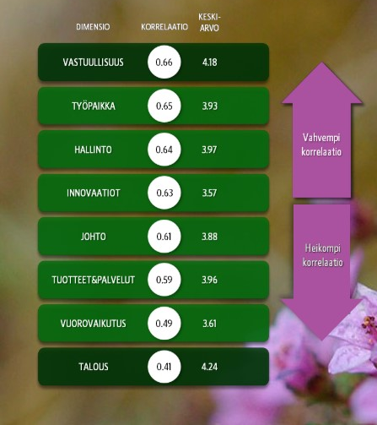
Maineen eri osa-alueiden vaikutus keskeisten sidosryhmien sidosryhmätukeen
Osa maineen eri osa-alueista vaikuttaa enemmän HSY:n saamaan sidosryhmätukeen kuin toiset. Mitä vanhempi on korrelaatio, sitä enemmän kyseinen maineen osa-alue vaikuttaa keskeisten sidosryhmien käytökseen.
Kehityskohteet kannattaa valita niiden joukosta, joilla on vahvempi vaikutus ihmisten käytökseen.

Slide 38
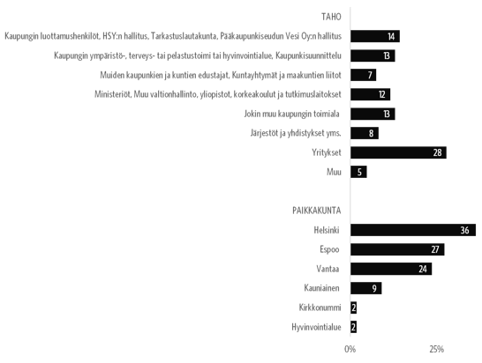
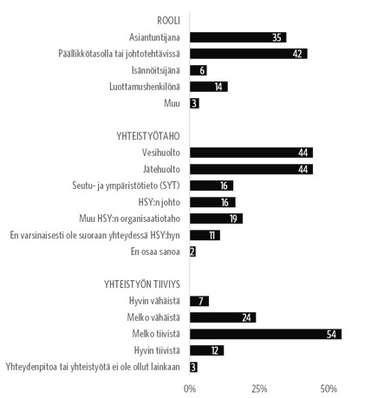
Keskeisten sidosryhmien taustatietoja
Huom! Paikkakunta on kysytty vain, jos on ollut pääkaupunkiseudun kaupunkien luottamushenkilö tai kaupungin edustaja.
Yhteistyötahoon on voinut valita useamman vaihtoehdon.

Slide 39
Yhteenveto

Slide 40
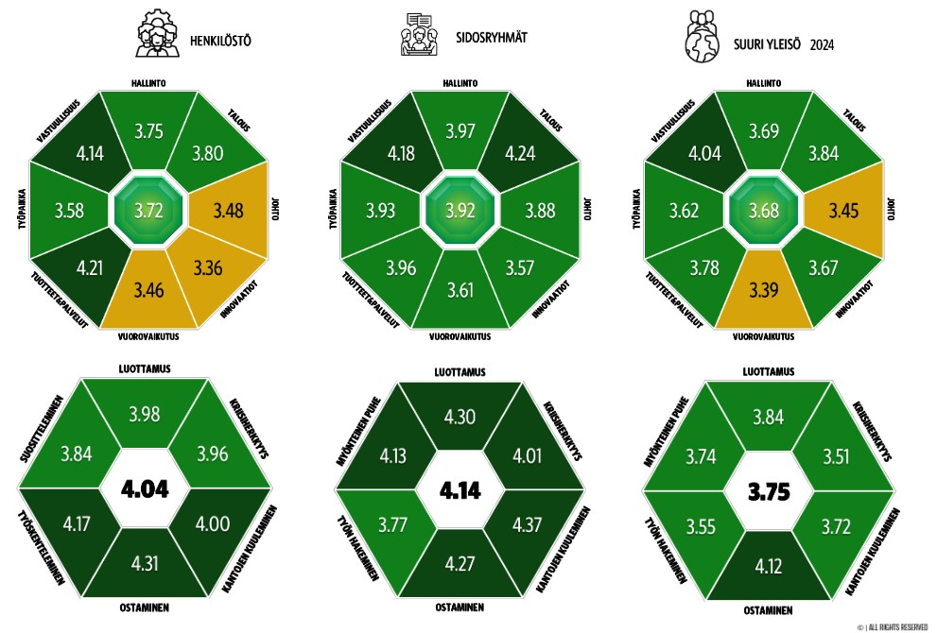
Kaikkien kolmen tutkimuksen maine- ja sidosryhmätuki

Slide 41
Yhteenveto kaikista tutkimuksista
– kehityskohteessa huomioitu mainepisteet ja korrelaatio sidosryhmätukeen (asteikko 1-5)
Suuri yleisö
Henkilöstö
Keskeiset sidosryhmät
Maine hyvä (3,68)
vahvin osa-alue vastuullisuus, pienimmät pisteet vuorovaikutus
Sidosryhmätuki hyvä (3,75)
palvelut ja tuotteet vahvin sidosryhmätuen osa-alue
Kehityskohde: vuorovaikutus
Maine hyvä (3,72)
vahvimmat osa-alueet palvelut ja vastuullisuus, pienimmät pisteet innovaatiot
Sidosryhmätuki erinomainen (4,04)
palvelut ja tuotteet vahvin osa-alue, pienimmät pisteet suosittelu
Kehityskohteet: johtaminen ja vuorovaikutus
Maine hyvä (3,92)
vahvimmat osa-alueet talous ja vastuullisuus, pienimmät pisteet innovaatiot
Sidosryhmätuki erinomainen (4,14)
kantojen kuuleminen vahvin osa-alue, pienimmät pisteet työn hakeminen
Kehityskohde: innovaatiot
Vastuullisuus on vahvuutemme, jonka hyvänä pysyminen pitää varmistaa!

Slide 42
Kiitos!

